Slide 1
Презентация на тему : «Памятники Смоленской области»

Slide 2
Угранцы свято чтят память своих земляков,
заложивших в строительстве посёлка первый камень,
положивших на ж/д полотно первый рельс. В посёлке
есть несколько памятных знаков. Один из них - у
въезда в посёлок Угра находится бетонная стена со
стилизованным парашютом – памятник, установленный
в 1974 году в честь подвигов десантников четвёртого
военно-десантного корпуса, принимавшего участие в
освобождении Угры и района от немецко-фашистских
захватчиков.

Slide 3
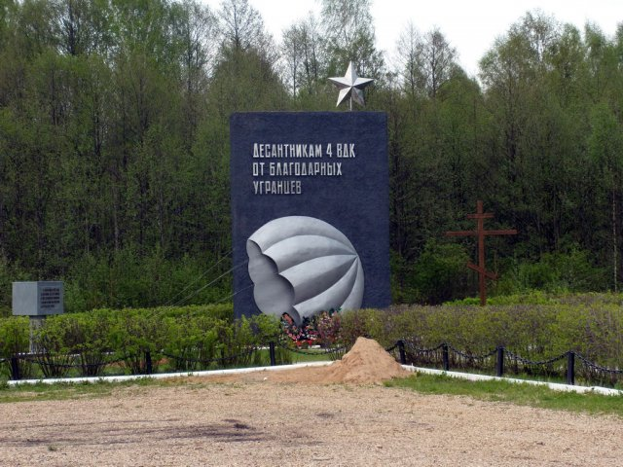
Памятный знак воинам 4 ВДК в п. Угра

Slide 4
Памятник Неизвестному солдату, у
которого похоронены останки 997
советских воинов, находящийся у
районного Дома Культуры. В скорбном
молчании, с низко склонённой головой,
застыл над прахом бронзовый воин в
плащ-палатке, с каской и автоматом в руках – суровое
предупреждение ныне живущим о том, что нет ничего
дороже Родины, что за независимость её нужно
бороться всегда.

Slide 5
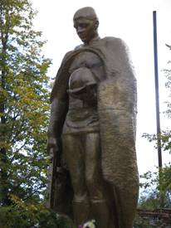
Памятник неизвестному солдату в п. Угра

Slide 6
На Угранской земле приняла свой последний
бой первая экспериментальная батарея
реактивных минометов БМ-13 "Катюша" под
командованием капитана Флерова Ивана
Андреевича в октябре 1941.
"Катюша" установлена рядом с
пос. Знаменка на дороге Вязьма-Юхнов.

Slide 7
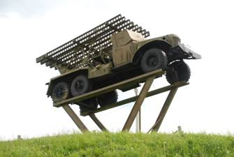
Памятный знак батареи «Катюша» в с. Знаменка

Slide 8
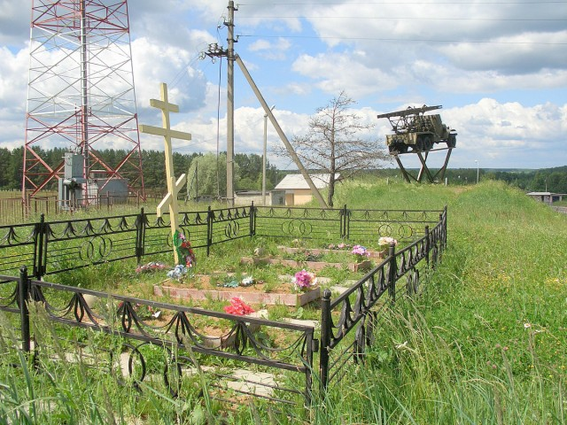
Могила боевого расчёта "катюши". Посёлок Знаменка

Slide 9
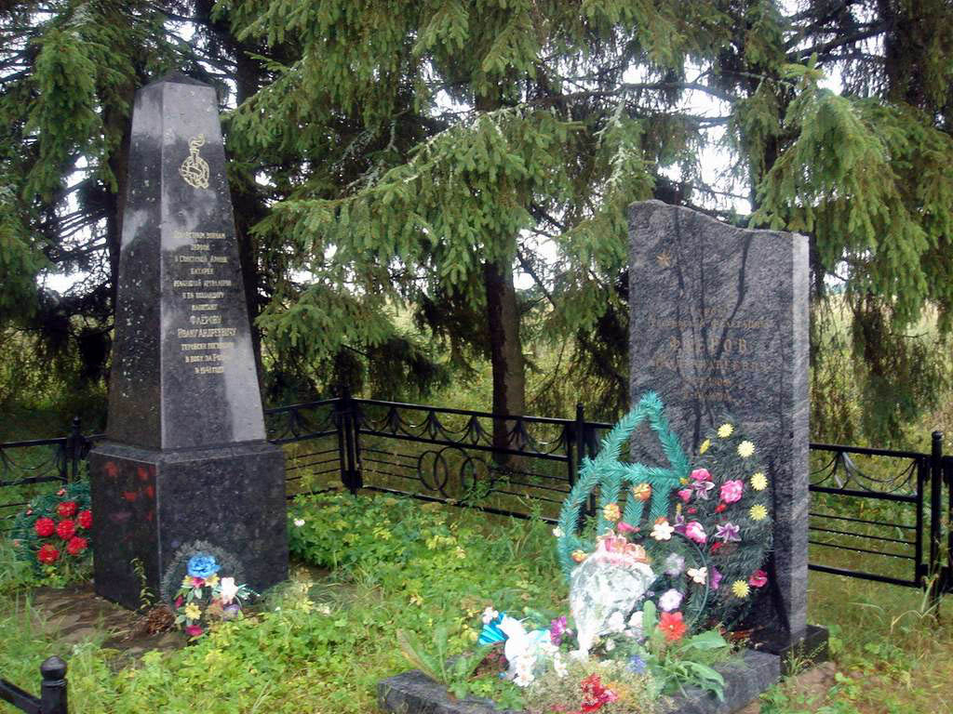
Памятник Ивану Андреевичу Флерову

Slide 10
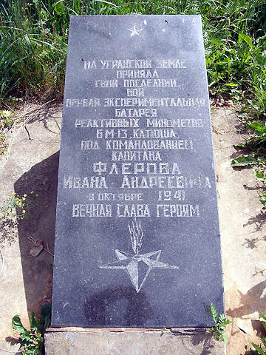

Slide 11
Благодаря усилиям поисковиков была восстановлена историческая справедливость и достойно завершена одна из ярких и трагических страниц Великой Отечественной войны.

